Slide 1

Информационный сайт телевизионных приставок myTVbox

Slide 2
Пользовательские задачи

Slide 3
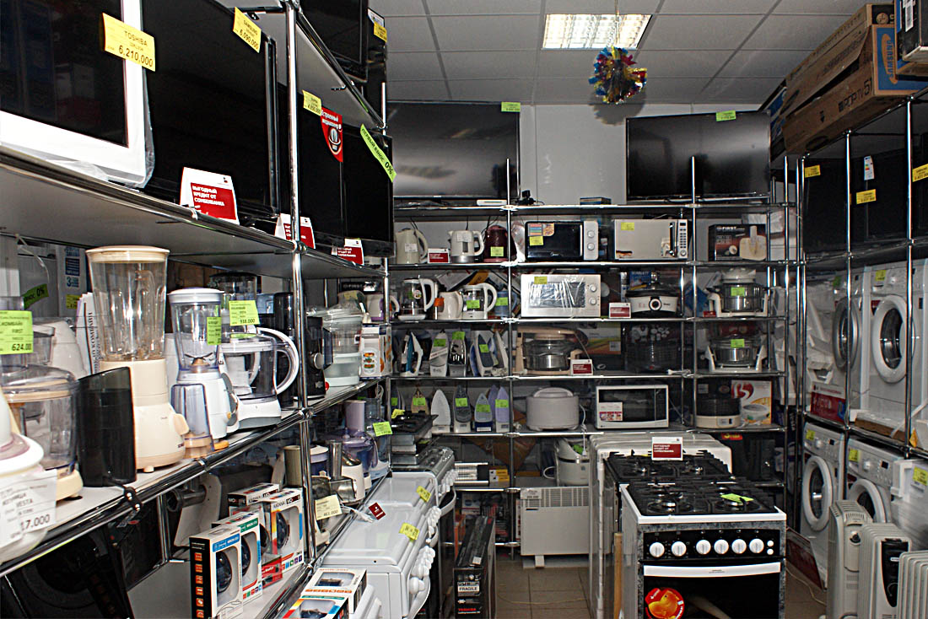
Зачем твбокс?

Slide 4
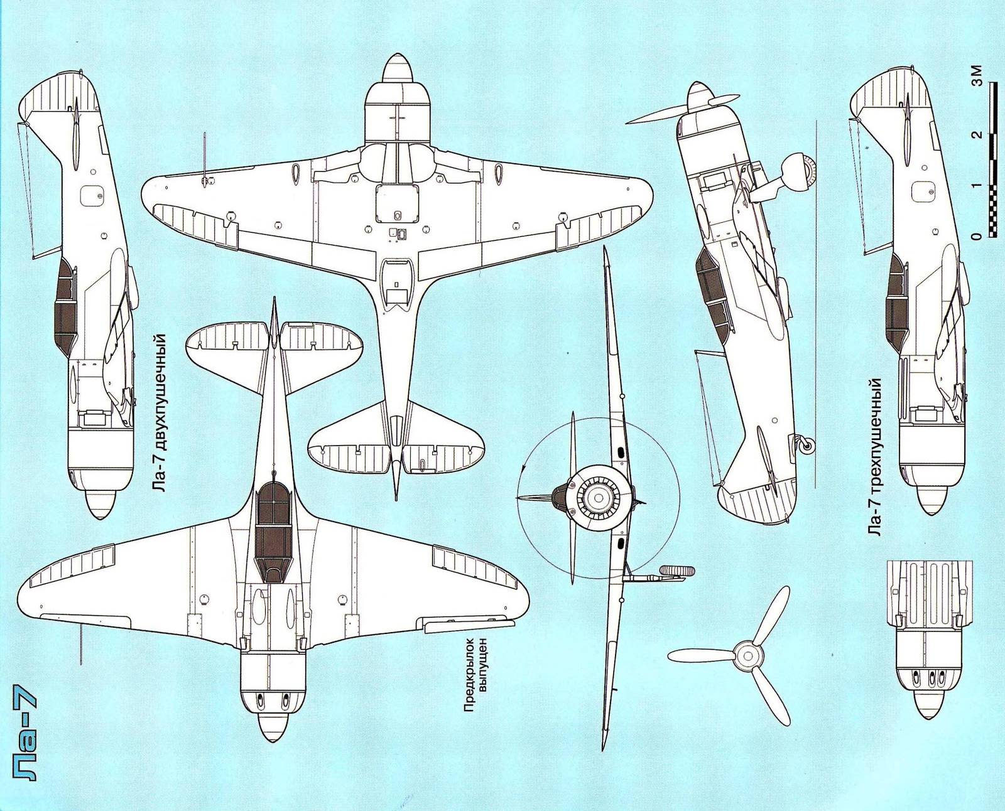
Какой твбокс?

Slide 5
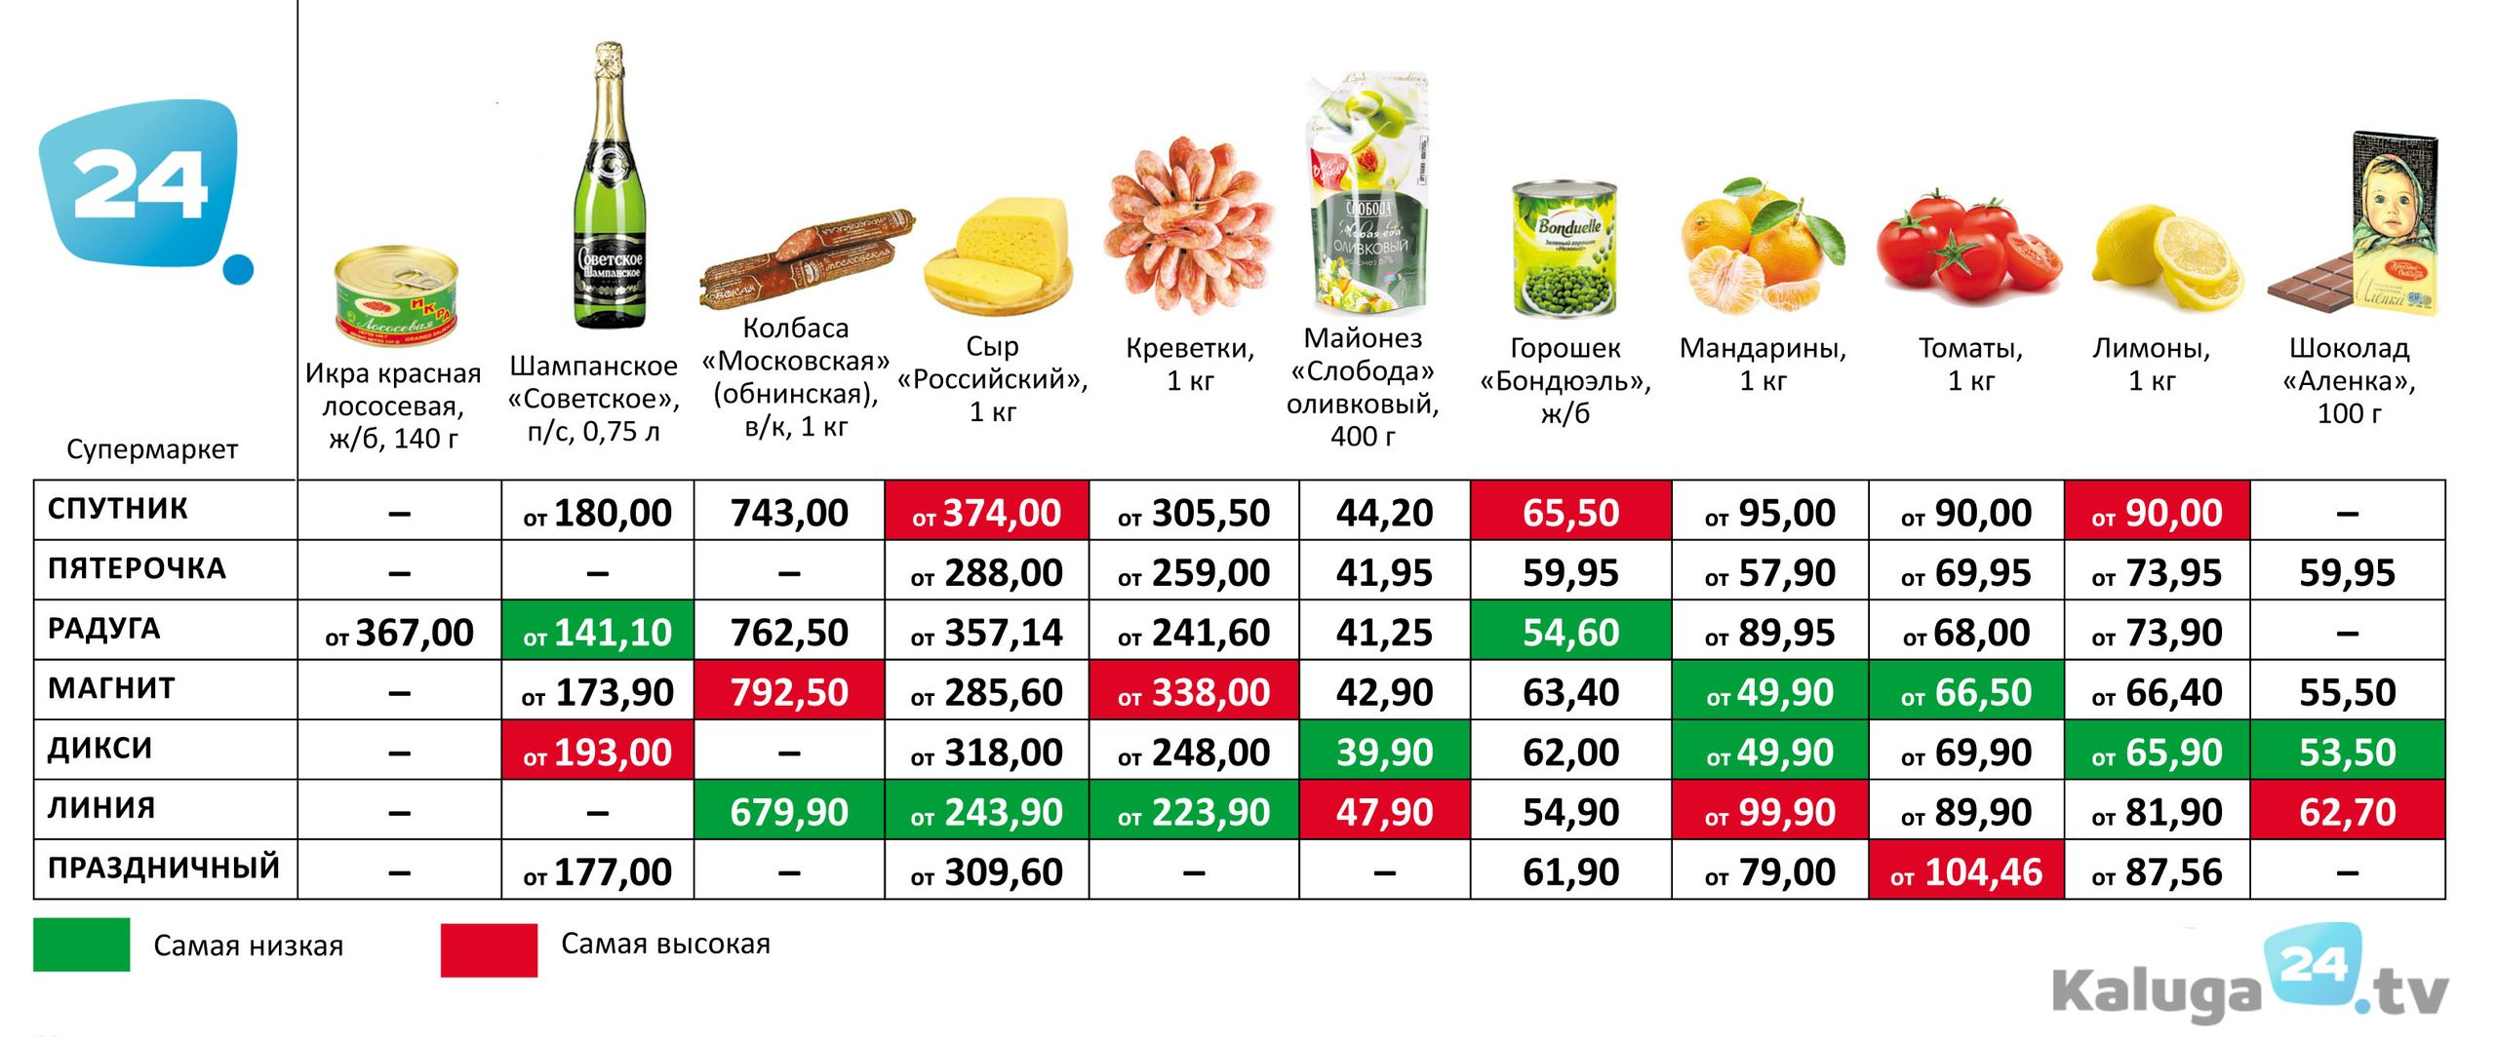
Почём твбокс?

Slide 6
Целевая аудитория

Slide 7

1. Интересующийся

Slide 8
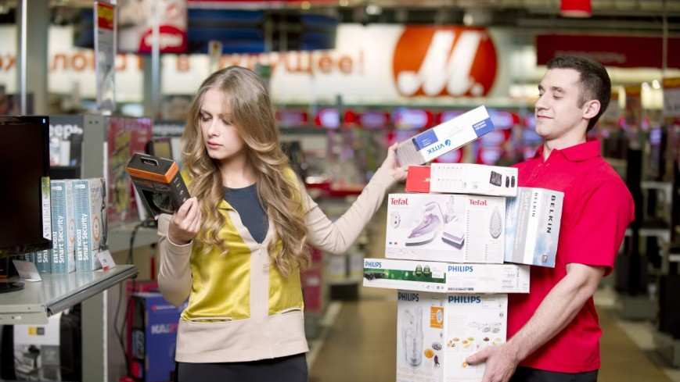
2. Покупатель

Slide 9

3. Владелец

Slide 10

4. Менеджер

Slide 11
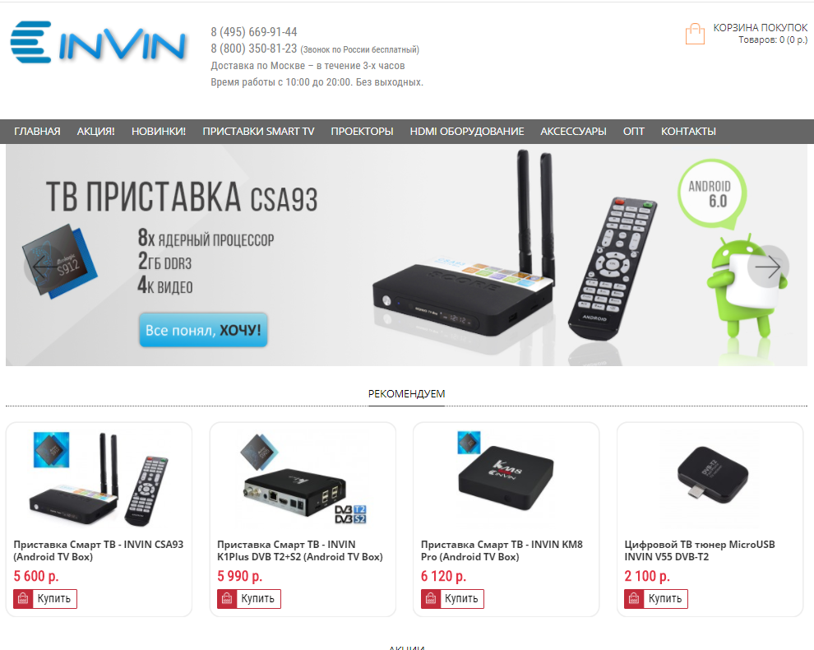
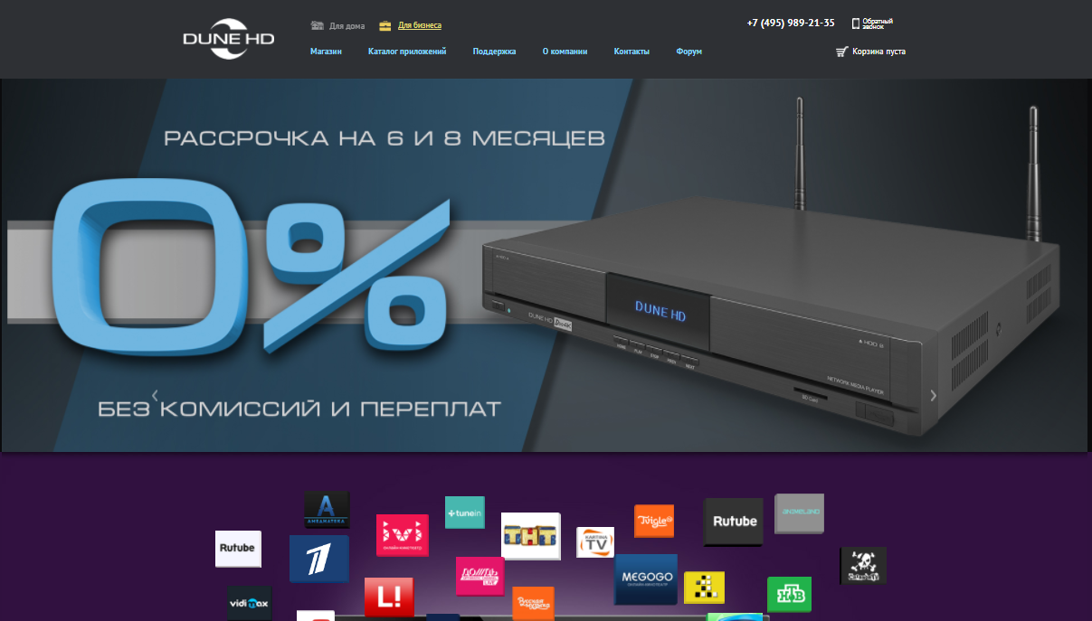
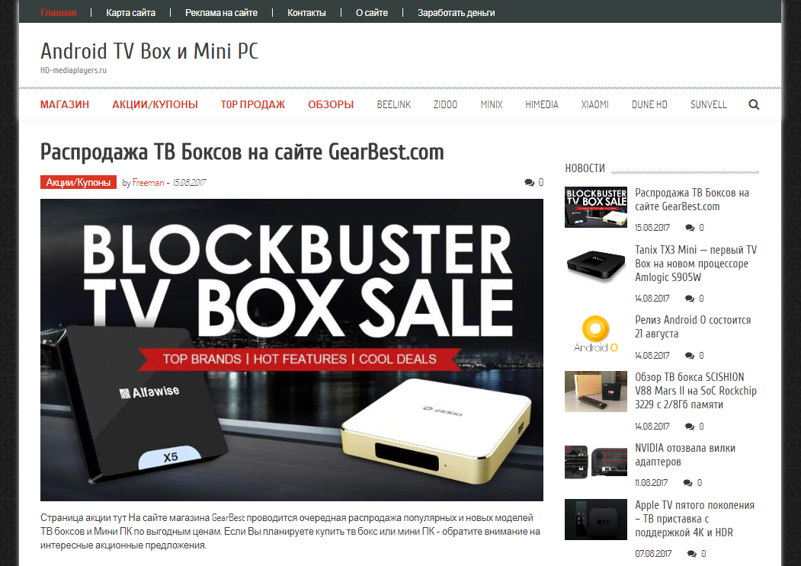
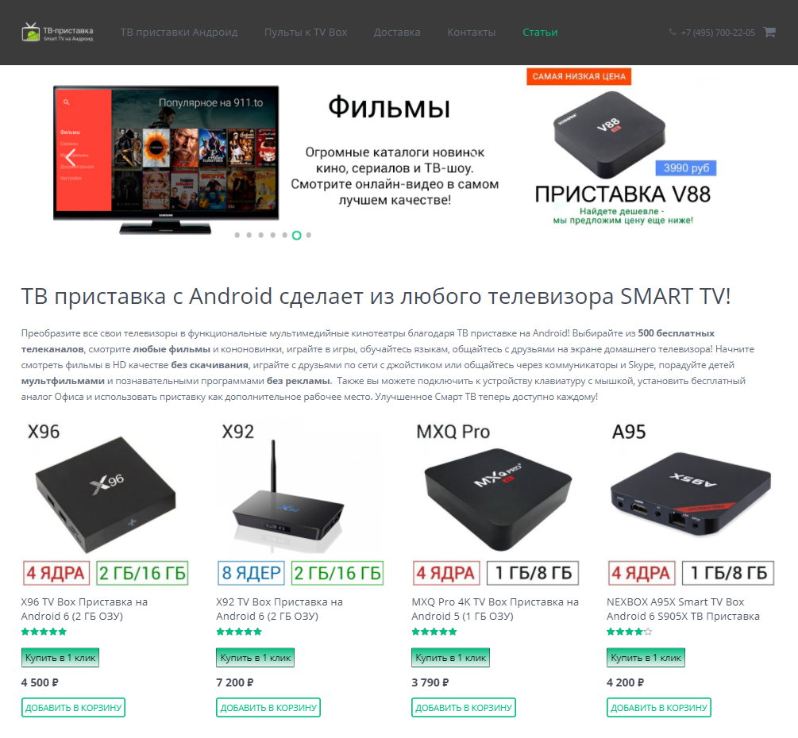
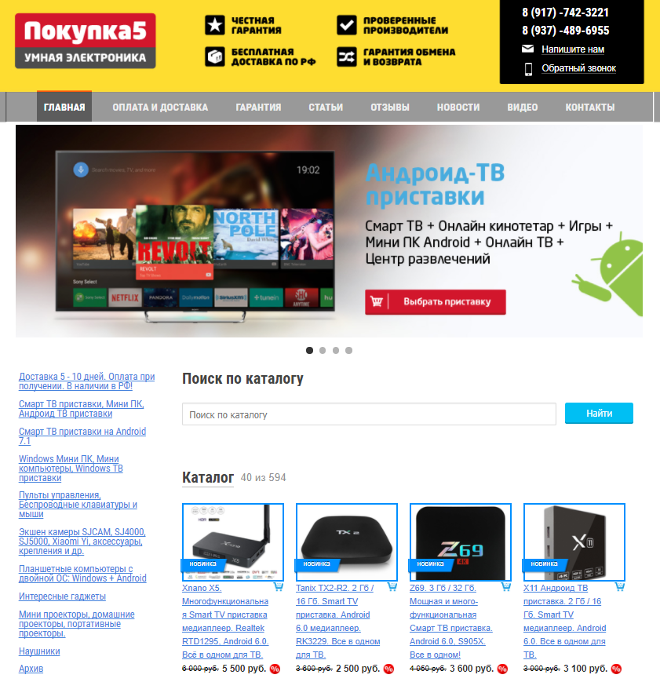
Конкуренты:

Slide 12





Технологии:

Slide 13




Технологии:

Slide 14
Преимущества Yii2
1. Простота установки
2. Гибкость и расширяемость
3. Тестирование
4. Безопасность
5. Скорость разработки

Slide 15


Slide 16
Макеты и диаграммы

Slide 17
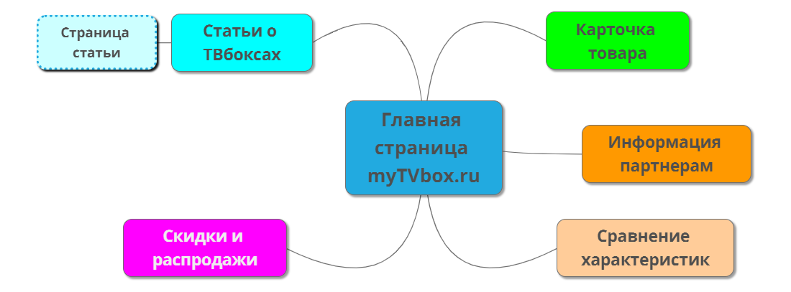

Slide 18
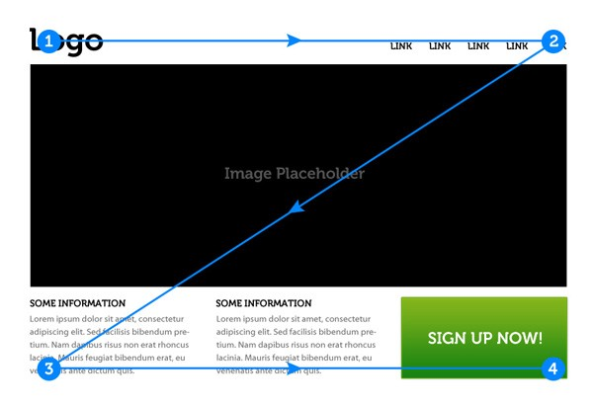

Slide 19
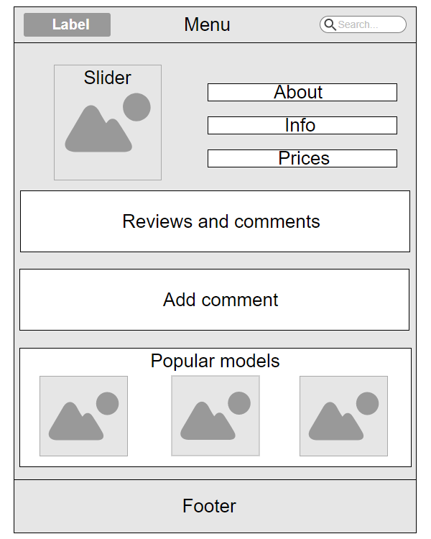
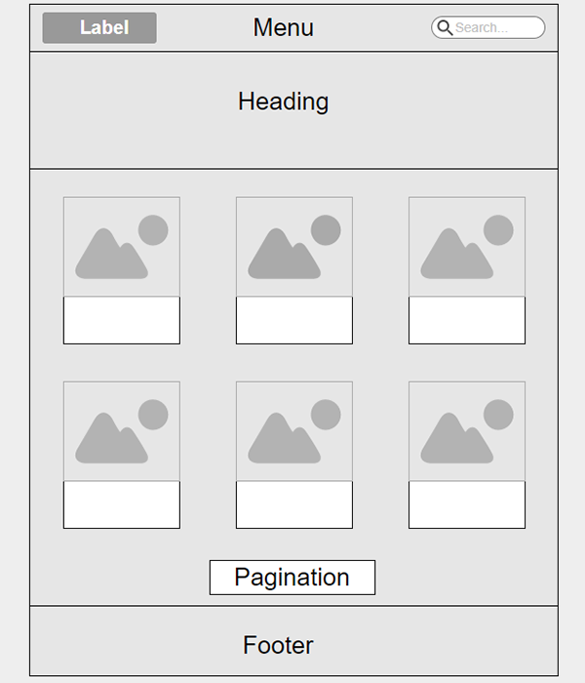

Slide 20
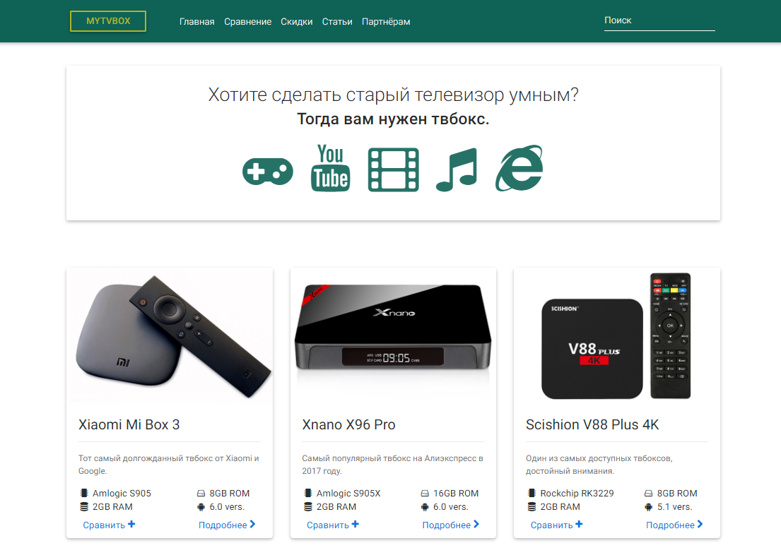
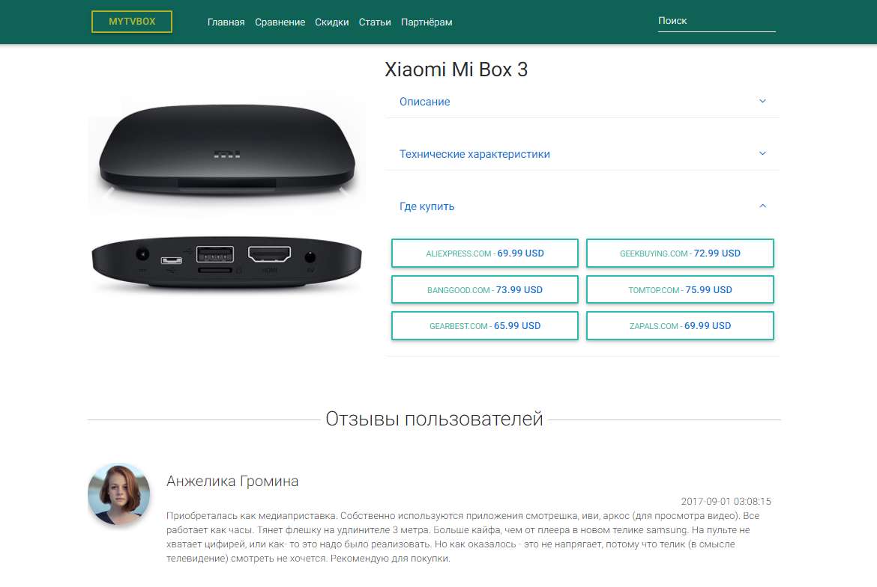

Slide 21
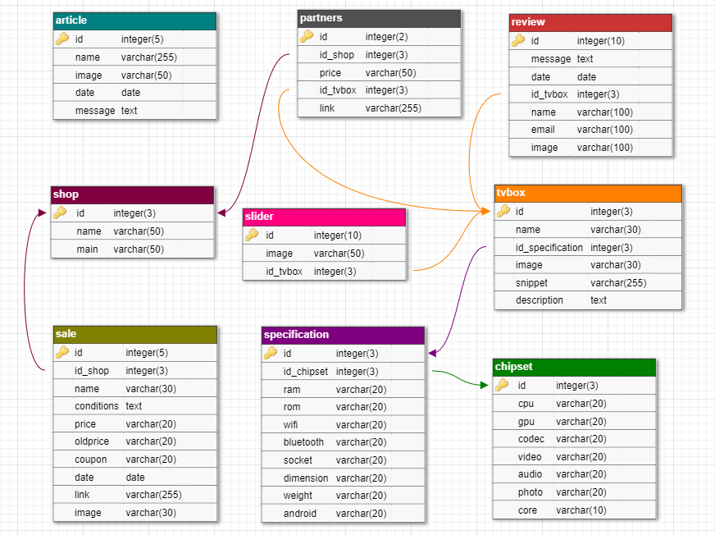

Slide 22
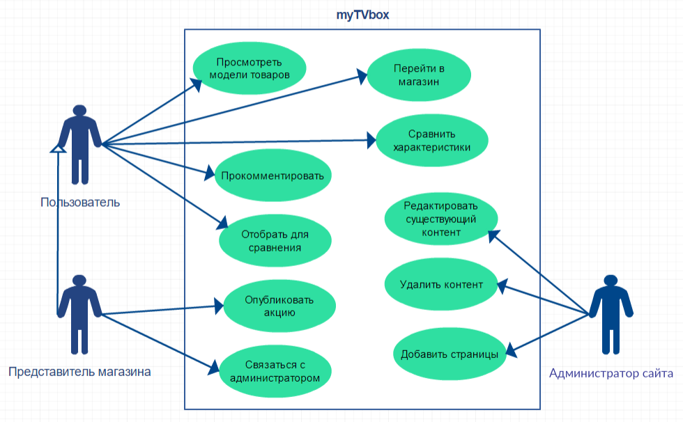

Slide 23
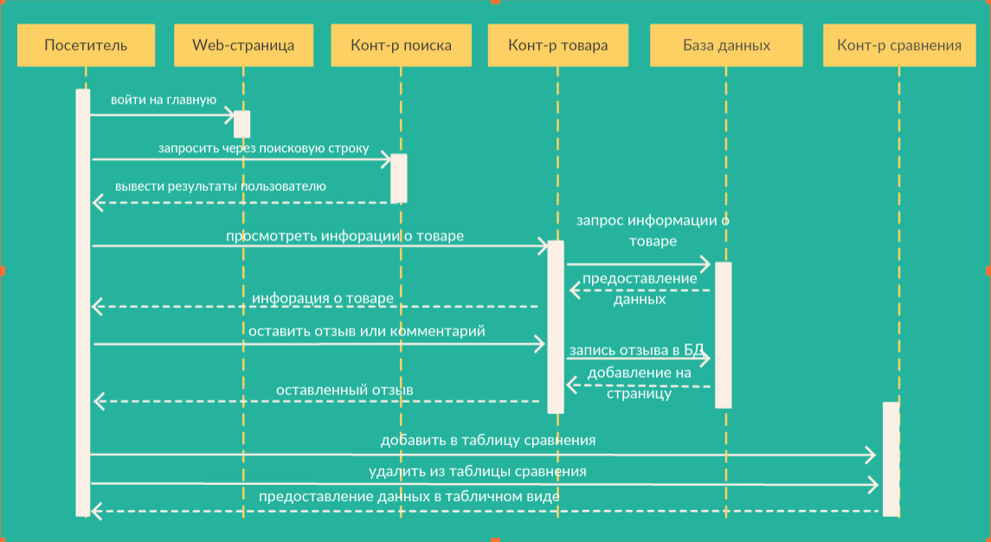

Slide 24

Монетизация

Slide 25


Slide 26
Развитие проекта

Slide 27


Slide 28


Slide 29


